Slide 1
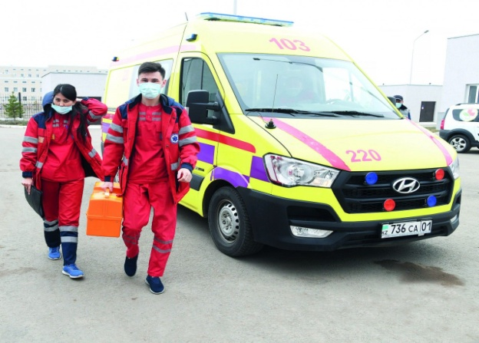
09120100 «Емдеу ісі» мамандығы 4S09120101 «Фельдшер» біліктілігі
Мамандық түлегінің функционалдық міндеттері:
стационар, емхана, дәрігерлік амбулатория (да), фельдшерлік-акушерлік пункттер (ФАП), БМСК орталықтары жағдайларында әртүрлі жастағы пациенттерге емдеу-диагностикалық, алғашқы медициналық-санитариялық көмекке қатысу;
жіті аурулар мен жазатайым оқиғалар кезінде пациенттің жай-күйін бағалау және дәрігерге дейінгі шұғыл медициналық көмек көрсету;
медициналық ұйымдарда санитарлық-гигиеналық және эпидемияға қарсы режимдерді сақтау;
эпидемияның төтенше жағдайларында, жаппай эпидемиялық жағдайда халыққа медициналық көмек көрсету;
жаңа ақпараттық технологияларды, құралдарды қолдану әдістерін қолдану, ақпаратты беру және сақтау;
пациентті оңалтуға қатысу және әлеуметтік қорғау органдарымен және мейірімділік қызметтерімен бірлесіп интернат-үйлерге, жалғызілікті, қарттарды, мүгедектерді және созылмалы науқастарды хоспистерге көмек ұйымдастыруға және орналастыруға қатысу;
пациенттермен және олардың отбасыларымен ынтымақтастық, пациенттің құқықтарын сақтау және әртүрлі жас топтарындағы халықтың денсаулығын нығайту және қолдау бойынша шаралар жүргізу;
пациенттің денсаулығы үшін қауіп факторлары (физикалық, психикалық, әлеуметтік, экологиялық және т. б.) және олардың денсаулыққа әсерін азайту мәселелері бойынша халыққа кеңес беру;
пациентті және оның отбасын әртүрлі жас кезеңдерінде денсаулықты сақтау мәселелеріне үйрету, күтім;
ерте жастағы балаларды тамақтандыру (бала емізу, қосымша тамақтандыру), психоәлеуметтік даму, шынығу, балаларды мектепке дейінгі балалар мекемелеріне, мектепке дайындау, кәсіптік бағдарлау мәселелері бойынша консультациялар жүзеге асыру;
әртүрлі жастағы балалардың жүйке-психикалық дамуы, иммунопрофилактика, диспансерлік бақылау мәселелері бойынша консультациялар жүргізу;
заманауи зерттеу әдістерін пайдалана отырып, диагностика мен дифференциалды диагностиканы жүзеге асыру, сондай-ақ балаларда жиі кездесетін ауруларды емдеу мен алдын алу;
алғашқы медициналық-санитариялық көмек ұйымдарында нормативтік медициналық құжаттаманы ресімдеу;
әріптестермен өзара әрекеттесу және ынтымақтастық;
аурулардың алдын алу және салауатты өмір салтын насихаттау.

Slide 2
09130200 "Акушерлік іс" мамандығы 4S09130201 «Акушер» біліктілігі
Түлектердің кәсіби қызмет орындары төмендегілер болып табылады: - түрлі ведомстволар мен мекемелердің денсаулық сақтау қызметін басқару органдары; - халықтың, ана мен баланың денсаулығын қорғау ұйымдары (жанұяны жоспарлау қызметі, «Неке және жанұя» кеңестері, медициналық-генетикалық кеңестер); - әртүрлі меншікті емдеу-профилактикалық мекемелері: стационарлар, емханалар, амбулаториялар, аудандық ауруханалар, ауылдық дәрігерлік ауруханалар, ауылдық дәрігерлік амбулаториялар, профилакториялар мен сауықтыру орындары; - медициналық бағыттағы ғылыми-зерттеу мекемелері; - білім беру мекемелері (колледждер, жоғары оқу орындары); - медициналық сақтандыру және әлеуметтік қызмет сала қызметтері.
Маман келесі кәсіптік қызмет түрлерін орындай алады: - емдеу;
- босануға көмектесу; - профилактикалық; - санитарлық-профилактикалық; - жанұяны жоспарлау бойынша кеңестер; - салауатты өмір салтын үгіттеуді жүргізу; - дәрігерге дейінгі жәрдем көрсете білу.

Slide 3
09130100 «Мейіргер ісі» мамандығы 4S09130103 «Жалпы практикадағы мейіргер» біліктілігі
Түлектердің кәсіби қызмет объектілері ересек тұрғындар мен балалар болып табылады, ал олардың кәсіби қызмет орындары төмендегілер болып табылады:
- түрлі ведомстволар мен мекемелердің денсаулық сақтау қызметін басқару органдары;
- әртүрлі меншікті балалар емдеу-профилактикалық мекемелері: стационарлар, емханалар,
амбулаториялар, аудандық ауруханалар, ауылдық дәрігерлік ауруханалар, ауылдық дәрігерлік
амбулаториялар, профилакториялар мен сауықтыру орындары;
- медициналық бағыттағы ғылыми-зерттеу мекемелері;
- мектепке дейінгі балалар мекемелері (бөбекжай, балабақшалар);
- білім беру мекемелері (мектептер, колледждер, жоғары оқу орындары);
- әлеуметтік сала қызметтері.
Кәсіптік қызмет түрлері:
09130100 «Мейіргер ісі» мамандығы бойынша түлектер келесі кәсіптік қызмет түрлерін
орындай алады:
- мейірбике үрдісінің барлық кезеңдерін ұйымдастыру;
- науқастарға білікті күтім көрсету;
- мейірбикелік манипуляцияларды орындау;
- дәрігерге дейінгі жәрдем көрсете білу;
- профилактикалық жұмыстарды және салауатты өмір салтын үгіттеуді жүргізу.

Slide 4
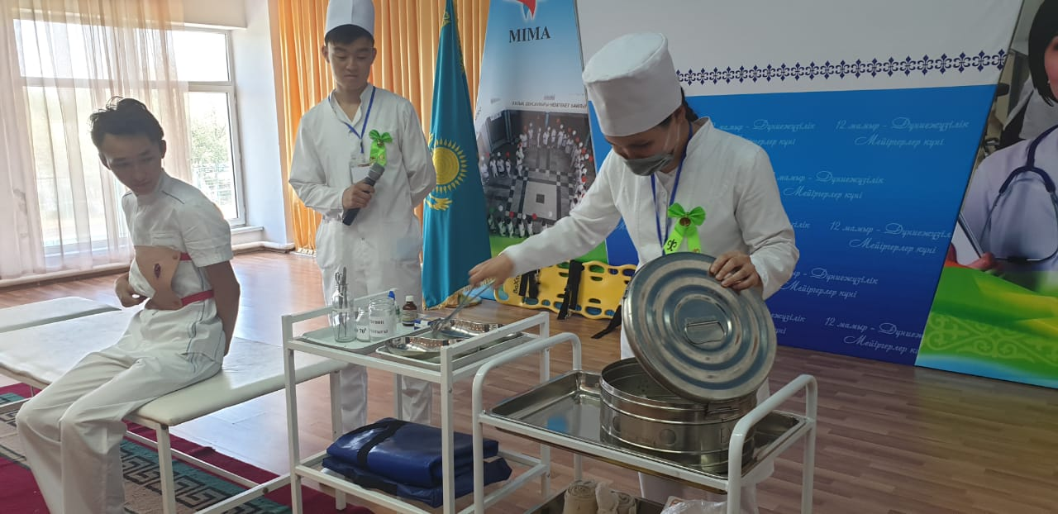
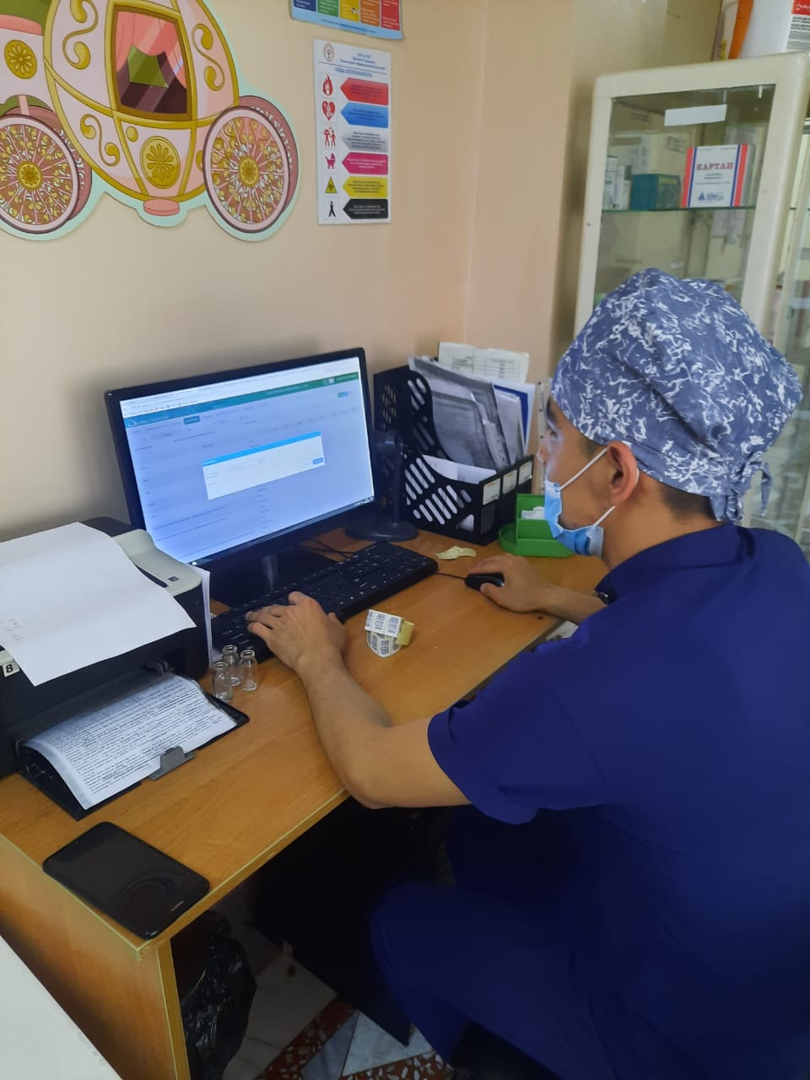
0910100 «Мейіргер ісі» мамандығы 5АВ0910101 «Қолданбалы бакалавр» біліктілігімен
Орта білімнен кейінгі білім берудің маңыздылығы: - мамандардың кәсіби қызметін өз бетімен орындауға дайындығы; - еңбегінің нәтижесін бағалай білуі; - өз бетімен шешім қабылдай білуі; - теориялық білімінің, біліктілігінің, дағдыларының қажетті деңгейде
қалыптасқандығы.

Slide 5
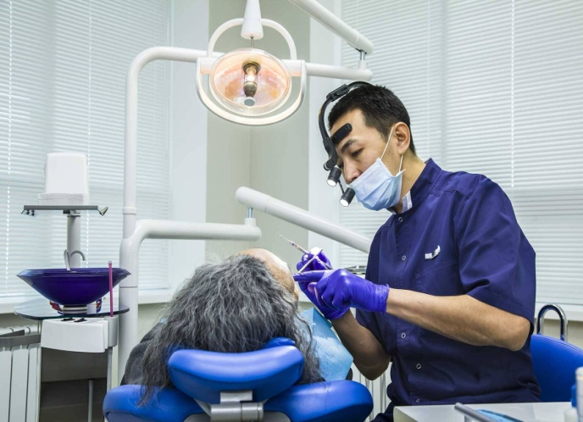
09110100 «Стоматология» мамандығы 4S09110102 «Дантист» біліктілігі
09110100 Стоматология мамандығы бойынша техникалық және кәсіптік білім беру бағдарламасы бойынша мамандарды даярлау 1981 жылдан бастап жүргізілуде.
"Стоматология" мамандығы бойынша бітіруші келесі міндеттерді шешуге дайын:
- халық ауруларының алдын алуды жүргізу;
- диагностика және шұғыл жағдайларда алғашқы көмек көрсету;
- стоматологияда терапиялық және хирургиялық әдістерді пайдалана отырып емдеу;
- науқастар мен олардың отбасы мүшелеріне гигиеналық тәрбие беру;
- медициналық мекемелерде еңбекті ұйымдастыру және медициналық құжаттаманы
жүргізу;
- ақпаратпен өзіндік жұмыс.

Slide 6
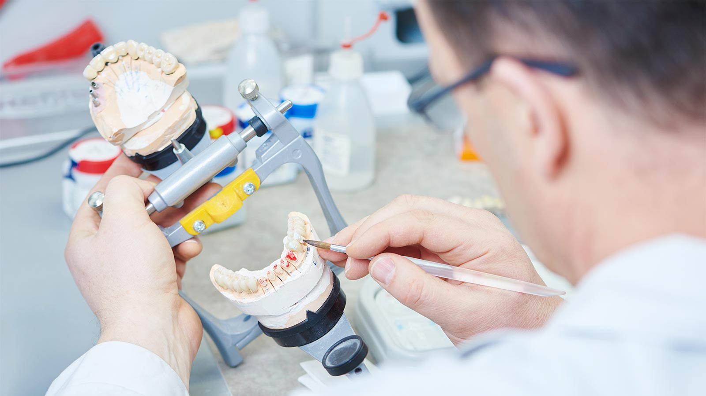
0910200 «Ортопедиялық стоматология» мамандығы 4S090201 - «Тіс технигі» біліктілігі.
Емдеу-профилактикалық мекемелер, фельдшерлік-акушерлік пункттер, түрлі меншіктегі ауылдық дәрігерлік амбулаториялар түлектердің кәсіби қызмет орындары болып табылады. Түлектер науқастардың тістерін протездеуге қатысты кәсіби қызмет түрлерін орындай алады.

Slide 7
Фармацевт келесі кәсіптік қызмет түрлерін орындай алады: -ұйымдастыру-басқарушылық (дәріханалардың рецептісіз босату бөлімінің, дәріханалық пункт және дүңгіршектердің жұмысын ұйымдастыру); -өндірістік (дәрілік заттарды дәріханада дайындау, эталонды, титрленген ерітінділерді, реактивтерді дайындау, химиялық ыдыстармен, өлшеуіш құрал-жабдықтармен жұмыс істеу, фармацевтикалық талдау, дәрілік өсімдіктер шикізаттарын макро және микроскопиялық тауарлық талдау, рецептісіз босатылатын дәрілік заттарды көтерме сауда және бөлшек сауда арқылы сатып өткізу жұмыстарын орындау); Фармацевт жоғары фармацевтикалық білімді фармацевт мамандардың бақылауымен келесі ұйымдарда жұмыс істей алады: -түрлі меншіктегі фармацевтикалық ұйым және кәсіпорындарда (дәріханалар, фармацевтикалық көтерме және бөлшек сауда фирмалары, дәріханалық пункттер және дүңгіршектер); -дәрілердің сапасын бақылау, дәрілерді стандарттау, сертификаттау зертханаларында және басқа да химиялық, биохимиялық зертханаларда.
09160100 «Фармация» мамандығы 4S09160101 «Фармацевт» біліктілігі

Slide 8
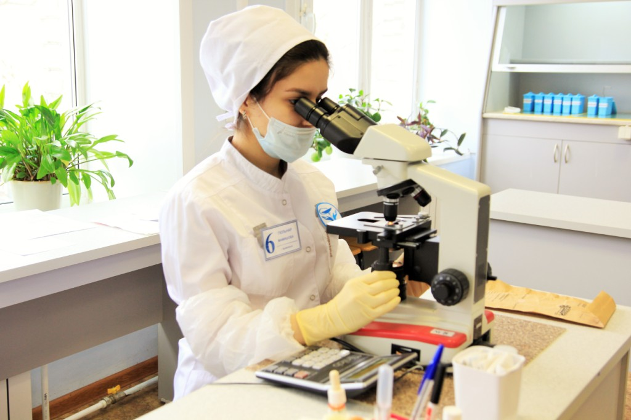
09140100 "Зертханалық диагностика" мамандығы 4S09140101 «Медициналық лаборант» біліктілігі
Түлектердің кәсіби қызмет объектілері ересек тұрғындар мен балалар, жан-жануарлар, құстар, микроағзалар, биологиялық сұйықтықтар, тамақ өнімдері, ауа, су, топырақ және т.б. болып табылады.
Түлектердің кәсіби қызмет орындары төмендегілер болып табылады:
емдеу және емдеу-алдын алу және ветеринарлық мекемелер
жанындағы диагностикалық орталықтар, диагностикалық зертханалар;
- жоғары және орта оқу орындары;
медико-биологиялық және ветеринарлық-биологиялық саладағы
ғылыми-зерттеу институттары;
биотехнологиялық және фармакологиялық саладағы өндірістік
кәсіпорындардың бөлімдері мен зертханалары;
денсаулық сақтау саласының ведомстволық қажеттіліктерге және
ұйымдаструшылық-құқықтық нысандарына қарамастан олардың
басқарушы құрылымдары.

